Slide 1


שימושי נגזרת
חומר לתרגול נוסף
דר' פיאנה יעקובזון

Slide 2

המשפטים היסודיים של החשבון הדיפרנציאלי
, גזירה בקטע הפתוח
רציפה בקטע הסגור
תהי
משפט רול
אזי קיימת נקודה $a<c<b$כך ש-
.
ומקיימת
משימה - הוכח:
1: למשוואה x⁷ + 2x – 3 = 0 קיים פתרון והוא יחיד
2: למשוואה x⁹ + 15x – 16 = 0 קיים פתרון והוא יחיד
3: למשוואה x¹¹ + 8x = 0 קיים פתרון והוא יחיד

Slide 3
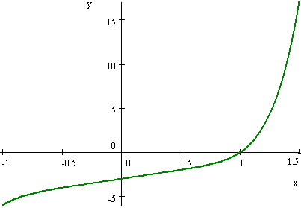
המשפטים היסודיים של החשבון הדיפרנציאלי
, גזירה בקטע הפתוח
רציפה בקטע הסגור
תהי
משפט רול
אזי קיימת נקודה $a<c<b$כך ש-
.
ומקיימת
1: למשוואה x⁷ + 2x – 3 = 0 קיים פתרון והוא יחיד
סקיצה של הוכחה:
f ‘(x) = 7x⁶ + 2 > 0 ← הפתרון יחיד
x=1 פתרון המשוואה 1⁷ + 2 – 3 = 0 ← הפתרון קיים,

Slide 4
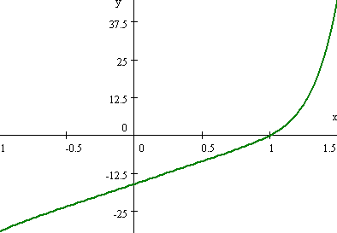
המשפטים היסודיים של החשבון הדיפרנציאלי
, גזירה בקטע הפתוח
רציפה בקטע הסגור
תהי
משפט רול
אזי קיימת נקודה $a<c<b$כך ש-
.
ומקיימת
2: למשוואה x⁹ + 15x – 16 = 0 קיים פתרון והוא יחיד
סקיצה של הוכחה:
f ‘(x) = 9x⁸ + 15 > 0 ← הפתרון יחיד
x=1 פתרון המשוואה 1⁹ + 15 – 16 = 0 ← הפתרון קיים,

Slide 5
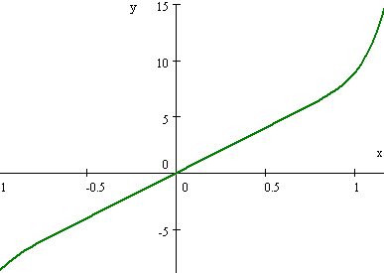
המשפטים היסודיים של החשבון הדיפרנציאלי
, גזירה בקטע הפתוח
רציפה בקטע הסגור
תהי
משפט רול
אזי קיימת נקודה $a<c<b$כך ש-
.
ומקיימת
3: למשוואה x¹¹ + 8x = 0 קיים פתרון והוא יחיד
סקיצה של הוכחה:
f ‘(x) = 11x¹⁰ + 8 > 0 ← הפתרון יחיד
x = 0 פתרון המשוואה 0¹¹ + 0 = 0 ← הפתרון קיים,

Slide 6
משפטים התומכים בחקירת פונקציה
מיון נקודות חשודות לקיצון
מצאו ומיינו נקודות חשודות לקיצון של הפונקציה:
משימה2:
1. $f\left(x\right)=e^{2x^{3}−6x}$
2. $f\left(x\right)=\left\{\begin{matrix}\begin{matrix}2−x^{2} & ; & x<0\end{matrix} \\ \begin{matrix}1−x & ; & x≥0\end{matrix}\end{matrix}\right.$
3. $f\left(x\right)=x+2\left|x\right|$

Slide 7
משפטים התומכים בחקירת פונקציה
מציאת נקודות פיטול:
מצאו את נקודות הפיתול של הפונקציה, באם קיימות:
משימה3:
1. $f\left(x\right)=\frac{1}{x−1}$
2. $f\left(x\right)=\left\{\begin{matrix}\begin{matrix}x^{3} & ; & x<0\end{matrix} \\ \begin{matrix}x^{3}+1 & ; & x≥0\end{matrix}\end{matrix}\right.$
3. $f\left(x\right)=\sqrt[3]{x}$

Slide 8
לגרנז': $f$ וגזירה $n+1$ פעמים בסביבת $x_{0}$. לכל נקודה 𝑥 בסביבה זו קיימת נקודה 𝑐 בין 𝑥 לבין $x_{0}$ כך ש-
$$R_{n}\left(x\right)=f\left(x\right)−T_{n}\left(x\right)=\frac{f^{\left(n+1\right)}\left(c\right)}{\left(n+1\right)!}⋅{\left(x−x_{0}\right)}^{n+1}$$
דוגמא
העריך את שגיאת הקירוב של $\sqrt{3}$ באמצעות פולינום טיילור מסדר 2 בסביבת $x_{0}=4$.
פתרון:
הפונקציה היא $f\left(x\right)=\sqrt{x}$ ונסמן $x_{0}=4$ ,$x=3$ . אזי $f^{′′′}\left(x\right)=\frac{3}{8{\left(\sqrt{x}\right)}^{5} }$
לפי משפט לגרנז' $3<c<4$ לכן בפרט $\sqrt{c}>1$ ולכן $\frac{1}{{\left(\sqrt{c}\right)}^{5}}<1$ . נשתמש בנוסחת השארית:
$${|R}_{2}\left(3\right)|=\left|\frac{f^{′′′}\left(c\right)}{3!}⋅{\left(3−x_{0}\right)}^{3}\right|=\left|\frac{3∙{\left(−1\right)}^{3}}{3!∙8{\left(\sqrt{c}\right)}^{5} }\right| =\frac{1}{16{\left(\sqrt{c}\right)}^{5} }<\frac{1}{16}=0.0625$$
בקירוב קודם קיבלנו $T_{2}\left(3\right)=\frac{111}{64}=1.734375...$, ואכן $\left|\sqrt{3}−\frac{111}{64}\right|=0.002324<0.0625$

Slide 9
הסוף
דר' פיאנה יעקובזון

